Slide 1
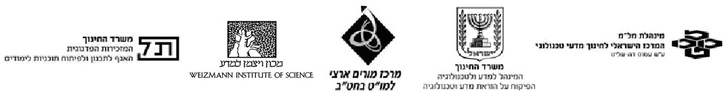

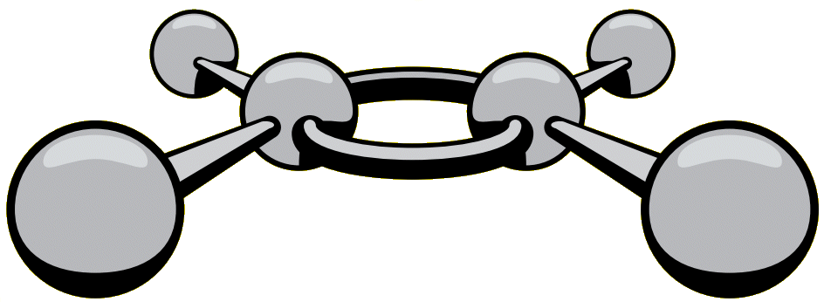
הצעה לרצף
הפחמן ותרכובותיו בנושא קשר הכימי
בכיתה ט' בשנת הלימודים תשע"ג
מפגש 2 חלק א
ד"ר מרים כרמי, ד"ר מרסל פרייליך ואורית מולווידזון
קורס מורים מובילים לכימיה בכיתה ט'

Slide 2
פרוט שעות הוראה מבוסס על מסמך האב
מס' שעות הוראה | תכנים | פרוט | פעילויות לתלמיד
1 | הבחנה בין תרכובות פחמן (אורגניות) לתרכובות אי אורגניות. | מבוא, דוגמאות | דף עבודה: זיהוי תרכובות פחמן
2 | הייחודיות של אטום הפחמן | צורות אלוטרופיות של פחמן :קשר בין תכונות למבנה לדוגמא: יהלום לעומת גרפיט, פולרנים, גרפן. | קטעי אוריינות ( פולרן)
2 | תרכובות פחמן | פחמימנים, כהלים, חלבונים, פחמימות ושומנים. הכרות עם דוגמאות מכל משפחה. | הדגמת תהליכי שריפה, אקסו/אנדו, קטע אוריינות ( דלק)

Slide 3
מתוך מסמך האב (המשך)
שעות הוראה | תכנים | פרוט | פעילויות
6 | תרכובות פחמן שהן ממרכיבי המזון שאנו אוכלים |  | ניסוי שריפת אגוז/במבה/מרשמלו
 | מונומרים ופולימרים טבעיים ופולימרים סינתטיים מרכיבי מזון מבנה, זיהוי, תכונות | ממולקולות קטנות למולקולות ענק מפולימר למונומר ולהיפך מבנה ומאפיינים של כל אחד מרכיב המזון פחמימות – מחד סוכר לדו סוכר ולרב סוכר ולהיפך מבנה של חד סוכר, דו סוכר ורב סוכר חלבונים – מבנה חלבון שומנים האינדיקטורים כמגיב בתגובה כימית עם החומר אותו הוא בוחן. | דפי פעילות ניסויים

Slide 4
למורים שרוצים לדעת יותר
http://stwww.weizmann.ac.il/chemcenter/Page.
asp?id=500
דגם הוראה על תרכובות פחמן במרכז המורים הארצי לכימיה

Slide 5
מיון תרכובות
מיון תרכובות בעבר:
חומרים בוערים הם חומרים אורגניים וחומרים שאינם בוערים נקראו אי אורגניים (אולם נמצא שגם גופרית ופחמן ששויכו לחומרים אי אורגנים בוערים.)
כימיה אנאורגאנית עוסקת בתרכובות שמקורן במחצבים ובעולם הדומם וכימיה של תרכובות אורגניות עוסקת בתרכובות שהתקבלו מהחי והצומח ואופיינו בהתפרקותן המהירה. (היו שסברו כי חומרים אורגניים נוצרים רק בגוף חי או צומח ולא ניתן לייצרם במעבדה.)
בשנת 1828 הצליח הכימאי הגרמני ווהלר לסנתז במעבדה שתנן (אוריאה) ולאחריו הצליחו מדענים אחרים לסנתז תרכובות אורגניות שונות.

Slide 6
כיום
מבחינים בין תרכובות אורגניות ואי אורגניות על פי המבנה.
המולקולות והיונים של תרכובות אי אורגניות מורכבות אטומי יסודות רבים.
המולקולות של התרכובות האורגניות מורכבות תמיד אטומי פחמן ואטומים נוספים: מימן, חמצן וחנקן, זרחן...
לכן, מכונה הכימיה האורגנית גם בשם כימיה של תרכובות הפחמן.
95% מהחומרים הידועים היום הם תרכובות הפחמן.

Slide 7
כיום - המשך
משערים שיש מעל ל-10 מיליון תרכובות פחמן (ויקיפדיה) אולם יש ביניהן גם כאלו המשויכות ל"כימיה אנאורגנית" כגון:
תרכובות עם אטומי אל-מתכות אחרות, לדוגמה פחמן חד-חמצני ופחמן דו-חמצני.
חומצה פחמתית והמלחים השונים הנוצרים מדה-פרוטונציה של חומצה זו (קרבונטים וביקרבונטים), לדוגמה, סודה לשתייה וסידן פחמתי.
תרכובות של מתכות מעבר עם קבוצת קרבוניל.
מלחים אי-אורגניים הכוללים ציאניד או ציאנט.

Slide 8
הייחודיות של אטום הפחמן
יכולת קישור גבוהה.
יכולת ליצור סוגי קשרים קוולנטיים רבים:
בודד, כפול ומשולש.
חוזק קשר קוולנטי בין אטומי הפחמן C-C.
יצור קשרים חזקים עם מגוון אטומים.
מבנה השלד הפחמימני: ישר, מסועף, טבעתי.
איזומריה מרובה (איזומרית מבנה, איזומריה גיאומטרית, סטראואיזומריה).

Slide 9
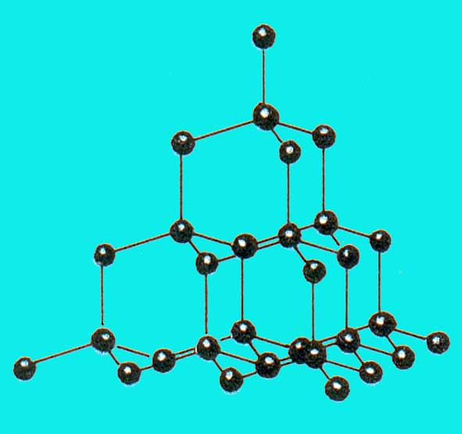
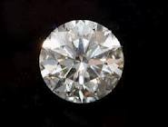
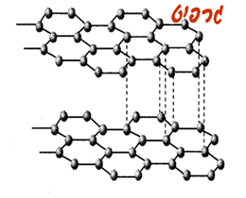
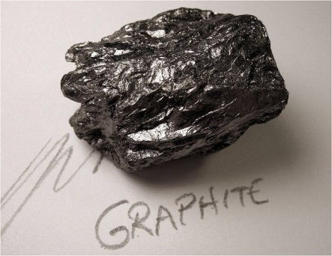
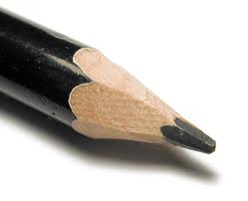
הייחודיות של אטום הפחמן - צורות אלוטרופיות
יהלום
תכונות: קשיות, ניתן לליטוש, ברק ( לאחר ליטוש), הולכת חום, אינו מוליך חשמל.
גרפיט
תכונות: מוליך חשמל, מוליך חום, ניתן לשבירה בקלות (בכיוון מסוים)
* שימוש במודלים!!!

Slide 10
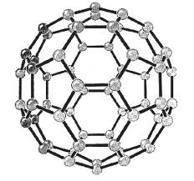
המשך צורות אלוטרופיות של פחמן
פחם - לא ידוע מהו המבנה, סוברים שאלו חתיכות קטנות של גרפיט. בעל כושר ספיחה גבוה.
פולרן - הפולרנים התגלו ב-1985 על ידי רוברט קארל, הרולד קרוטו וריצ'רד סמולי מאוניברסיטת סאסקס ומאוניברסיטת רייס, והם קרויים על שם האדריכל ריצ'רד באקמינסטר פולר. הם קיבלו פרס נובל בשנת 1996 גם בגלל שהראו כי אטומי הפחמן נוטים להסתדר באופן טבעי במבנה זה.

Slide 11
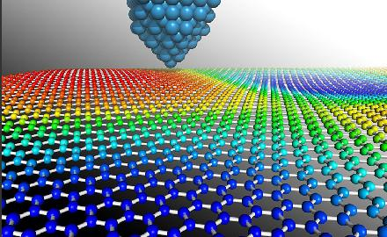
גרפן (באנגלית: Graphene )
הוא יריעה דו ממדית של אטומי פחמן המסודרים בצורה של משושים כמו בכוורת, בעובי של שכבה אטומית אחת, ומהווה את אבן היסוד לגרפיט, פולרנים וננו-צינורית פחמן. החומר בודד לראשונה מהגרפיט שמצוי בעפרונות.
על גילוי החומר והתכונות המשויכות לו הוחלט להעניק ב-2010 את פרס נובל לפיזיקה לאנדריי גיים וקונסטנטין נובוסלוב.
התמונה מאתר "הידען".

Slide 12
ייחודיות היסוד פחמן – פעילויות לתלמידים
דף פעילות עם מורים (גרפיט)
דפי אוריינות בחומר עזר מהאתר לימודי פולרן, העתיד כבר כאן
ספרי לימוד לכיתה ח'
1. "מסע אל היסודות" פרק 2 עמ' 44-48: "מה מיוחד ביסוד הפחמן?" ד"ר מרסל פרייליך וד"ר זהבה שרץ, המחלקה להוראת המדעים, מכון ויצמן למדע.
2. "במשעולי המדע והטכנולוגיה". עדי מרקוזה-הס, דפנה פומרנץ. רכס.

Slide 13
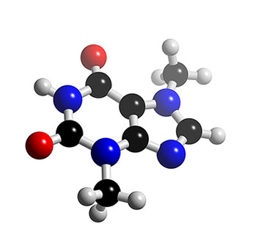
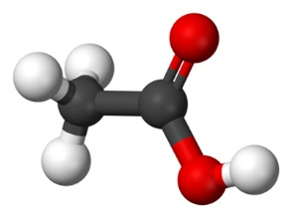

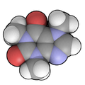
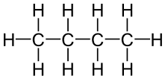
תרכובות פחמן
פתיחה הנושא באמצעות הסרטון:
http://www.youtube.com/watch?v=mAjrnZ-znkY&feature=related
הצגת כמה משפחות ושימושיהם, תכונות (כגון: דליקות) והפקה.
הצגת נוסחה מולקולרית ונוסחת מבנה,
קבוצה פונקציונלית, שם, סיומת.
ניסויים
שימוש במודלים/אנאלוגיות

Slide 14
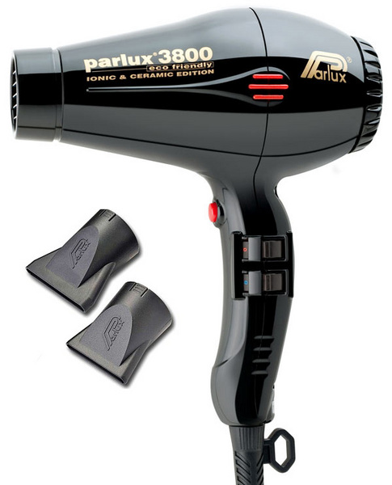
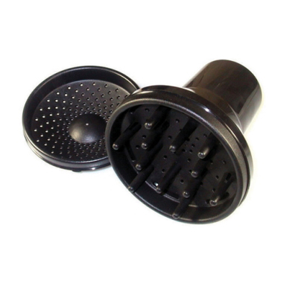
אנלוגיה לקבוצות פונקציונליות: מכשיר לסידור שיער - פן עם עזרים שונים
שלד פחמימני
קבוצות
פונקציונליות
קבוצות פונקציונליות שונות
שונות

Slide 15
המשפחות והקבוצה הפונקציונלית
המשפחות על פי הקבוצה הפונקציונלית:
פחמימן: אלקאן, אלקן
כהל
חומצה קרבוקסילית
קטון
אלדהיד
אמין
אמיד
אסטר

Slide 16
תרכובות הפחמן לתלמידים – הצעות לפעילות
לתת כמה אלקאנים ולבקש אלקאן עם מספר גבוה יותר של אטומי הפחמן.
לתת כמה אלקאנים ולבקש למצוא נוסחה כללית.
כנ"ל עם אלקנים וכהלים.
דף עבודה בסגנון מלינרך
דף של נטע שטרנשטיין "גז טבעי" (דגם ההוראה של תרכובות הפחמן עמוד 26-32 )

Slide 17
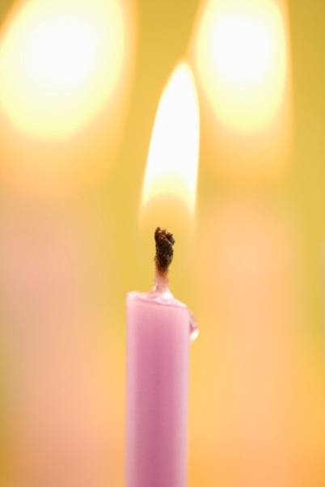
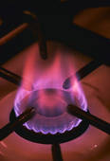
המשך…
הדגמת שריפת נר וזיהוי תוצרים.
הוראות לניסוי: שריפת נר המונח בתוך צלוחית
עם מי סיד צלולים.
כיסוי הנר עם ארלנמייר.
זיהוי חומרים באמצעות אינדיקטורים
א. זיהוי פחמן דו-חמצני: הוספת מי-סיד צלולים – הופעת עכירות.
ב. זיהוי מים: העברת נייר קובלט כלורי על דופן הארלנמייר לאחר
שהנר דלק. נייר קובלט כלורי משנה צבעו מכחול לוורוד.
שרפה מלאה וחלקית על ידי הבונזן.
שרפת גז בישול כדוגמה לתגובה אקסותרמית
(ניסוי נר – חקר).

Slide 18
תגובות אקסותרמיות ואנדותרמיות
ניסוי 1: הדגמה של המסה אנדותרמית,(בניגוד
לאקסותרמית) הדגשת התגובות
האקסותרמיות בהקשר לתרכובות פחמן,
דליקות, קשר לגז בישול, שריפה מלאה
וחלקית, ריח, זיהום סביבה...
ניסוי 2- ניסוי תלמיד תגובות כימיות אנדותרמיות
ואקסותרמיות.
ניסוי 3: שריפת אגוז, בוטן, במבה.... וחימום מים.

Slide 19
סדנה להכנת פעילויות לתלמידים
הצעות לפעילויות
פעילות בעקבות הסרט.
עבודה עם מודלים (יש פעילות בעמ' 23 בספר "הזהב השחור מהטבע - לשירות האדם. ובעמ' 118 ביחידה "מסע אל התרכובות")
עבודה עם מודלים ממוחשבים ( http://stwww.weizmann.ac.il/g-chem/chemlife/)
לתת ניסוחי תגובות שריפה מאוזנים ולשאול שאלות שונות.
דף עבודה לזיהוי תרכובות פחמן על פי נוסחאות המבנה וטבלה מחזורית או זיהוי בעזרת מחסן קבוצות פונקציונליות נתונות. אין לבקש מהתלמיד לזכור בעל פה קבוצות
פונקציונליות.
6. שימוש בפחם במסננים, מסכת אב"כ
חשוב לקשר בין רמת מיקרו לרמת מקרו.
חשוב לשלב גם דוגמאות לתרכובות פחמן מורכבות – חומרי טעם וריח בפירות. לשלב מעבר מנוסחאות מבנה לנוסחה מולקולרית.
Notes:
אלה

Slide 20
קבוצות עבודה:
צורות אלוטרופיות של פחמן
1. חומר עיוני למורה / לתלמיד.
2. דפי עבודה / תרגילים.
תרכובות פחמן
1. חומר עיוני למורה / לתלמיד.
2. דפי עבודה / תרגילים.
3. ניסויים.
4. דף עבודה לסרטון. שילוב סרטונים, אנימציות ופעילויות
נלוות.
6. דף עבודה עם מודלים.
7. מודלים ממוחשבים.
8. משחקים, תשבצים וכדומה.

